Slide 1

การพัฒนาระบบ Cockpit เขตสุขภาพที่ 11
Cockpit 11

Slide 2
การพัฒนาระบบ Cockpit เขตสุขภาพที่ 11
Cockpit คือ ข้อมูลสารสนเทศเป็นกลุ่ม ภายในกลุ่มมีข้อมูลตัวชี้วัดที่แตกต่างกัน เพื่อให้สะดวกในการจัดเก็บและจดจำ ง่ายต่อการเรียกใช้งาน โดยเปรียบเทียบผู้บริหารเหมือนกัปตันผู้ควบคุมการบิน ซึ่งต้องมีความพร้อมของข้อมูลตัวชี้วัดสัญญาณต่าง ๆ เพื่อเตือนภัย ที่เข้าใจง่าย นำเสนอผลการดำเนินงานที่สำคัญขององค์กรผ่านระบบเทคโนโลยีสารสนเทศให้ผู้บริหารระดับสูงทราบ เพื่อนำมาใช้ในการตัดสินใจและวางแผนเชิงกลยุทธ์

Slide 3
Realtime คือระบบที่สามารถรายงานผลได้ทันที และตลอดเวลา
ดูเมื่อไหร่ก็ได้ (ทุกที่ทีมี INTERNET)
ข้อมูลเป็นปัจจุบัน มีความครบถ้วน ถูกต้อง เชื่อถือได้
ใช้ได้หลายอุปกรณ์ (iphone ipad andriod)

Slide 4
การพัฒนาระบบ cockpit เขตสุขภาพที่11
ปัจจุบัน มีข้อมูลด้านสาธารณสุข ในหลายช่องทาง แต่ยังขาดการรวบรวมข้อมูลที่ตอบสนองความต้องการของผู้บริหารและบุคลากรทุกระดับของเขตสุขภาพที่11 ทีม CSIO เห็นความสำคัญของระบบข้อมูล จึงมอบหมายให้ทีม CIO เขตสุขภาพที่11 พัฒนาระบบ cockpit ให้มีข้อมูลครบถ้วนสมบูรณ์ รองรับการตรวจนิเทศงานและนโยบายของผู้บริหาร (SMART Job)

Slide 5
การจัดทำ cockpit เขตสุขภาพที่ 11
ทีมงาน IT เขตสุขภาพที่ 11 ทุกจังหวัด
ศูนย์วิชาการเขตสุขภาพที่11 และ สปสช.
ข้อแตกต่างของcockpit11 กับ เขตสุขภาพอื่น
cockpit11 ได้วางไว้บน cloud ของเขตเอง -> free
(priviate cloud)
มีการสร้าง server และฐานข้อมูลขึ้นมารองรับตัวชี้วัด
มีการเชื่อมโยงข้อมูลเข้าด้วยกัน ง่ายต่อการดูข้อมูลในมิติต่างๆ
เช่น SMART job,QOF&PPA,HAPPEN SCORING

Slide 6
การใช้งาน cockpit เขตสุขภาพที่ 11
การใช้งาน cockpit เขตสุขภาพที่ 11
ข้อมูลจะมาจาก 2 แหล่ง
1.ตัวชี้วัดที่มีข้อมูลใน Health Data Center(HDC) LINK
2.บันทึกจากผู้รับผิดชอบตัวชี้วัด ที่ไม่มีใน HDC (KEY IN)
แนวคิด…
เพื่อเป็นการไม่เพิ่มภาระงานให้ผู้ปฏิบัติงานในสถานบริการ
ผู้รับผิดชอบ ตัวชี้วัดที่ ในระดับจังหวัด เป็นผู้บันทึก
ผู้รับผิดชอบ ตัวชี้วัดที่ ในระดับจังหวัด เป็นผู้บันทึก

Slide 7
PP&P
Service
PEOPLE
GOVERNANCE
PA
SMART Job
QOF&PPA
HAPPEN SCORING
มีอะไรบ้างบน Cockpit11

Slide 8
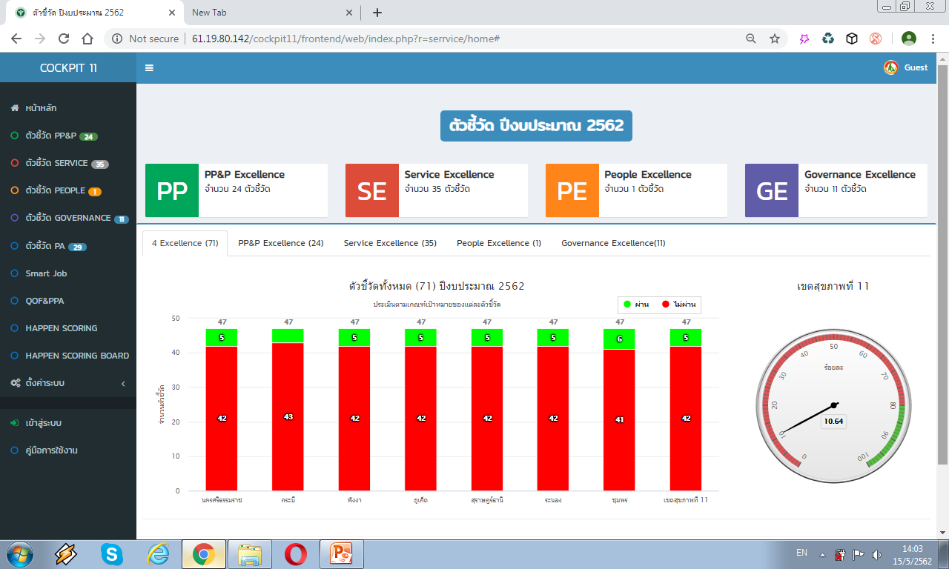
การพัฒนาระบบ cockpit เขตสุขภาพที่11
http://61.19.80.142/cockpit11
http://61.19.80.142/cockpit11
สามารถเข้าไปใช้งานได้ที่

Slide 9
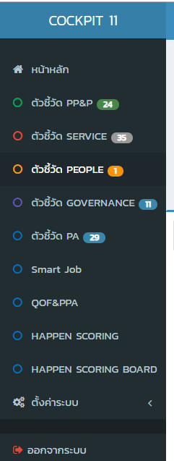
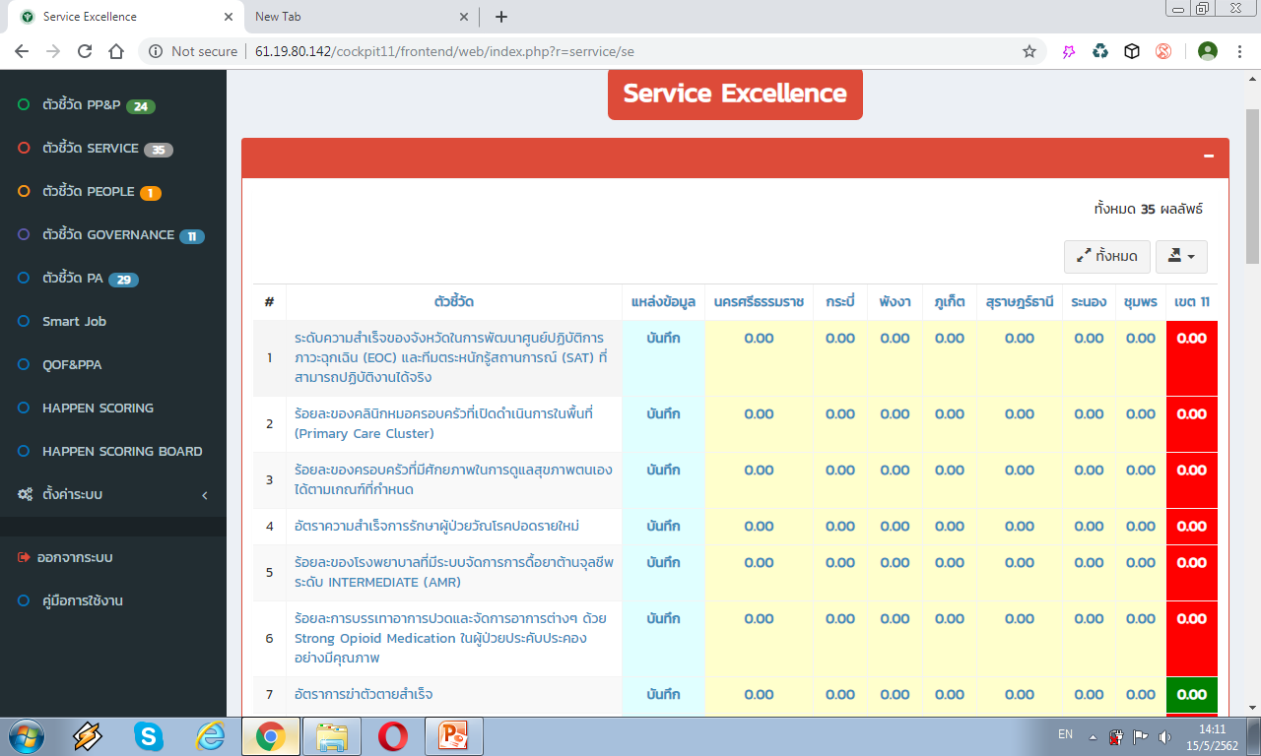
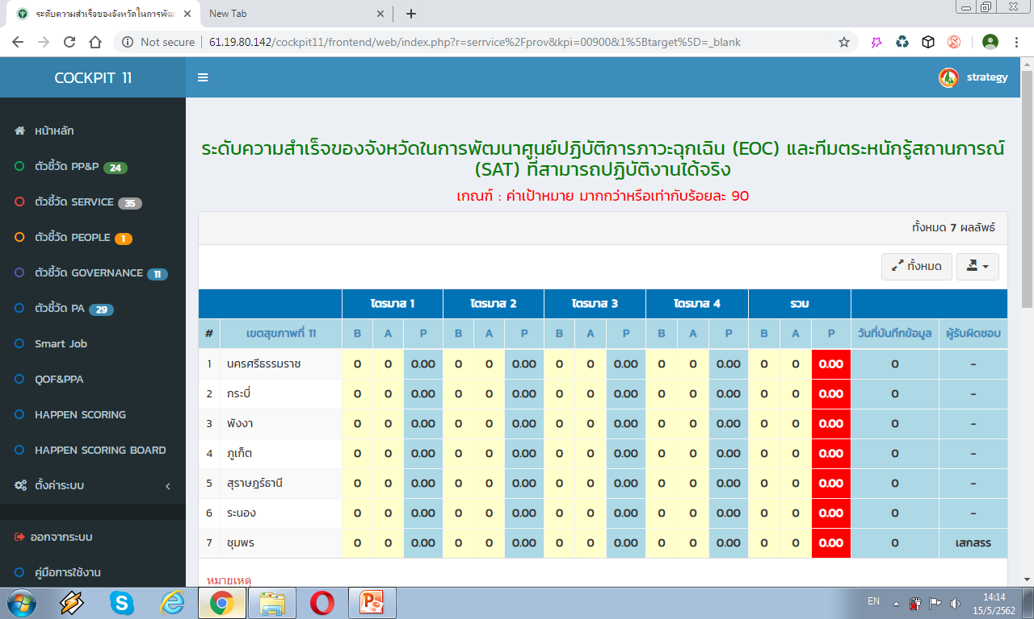

Slide 10
การพัฒนาระบบ cockpit เขตสุขภาพที่11
ข้อเสนอ ปีงบประมาณ 2563
ผู้ตรวจราชการและคณะกรรมการบริหาร เขตสุภาพที่11 พิจารณาสั่งการประกาศใช้ระบบ cockpit เขตสุขภาพที่11(ต่อเนื่อง)
การบันทึกข้อมูล มอบผู้รับผิดชอบตัวชี้วัดระดับจังหวัดเป็นผู้บันทึก
การควบคุมกำกับ ระบบ Cockpit โดย เขตสุภาพที่11 และงานข้อมูลระดับจังหวัด
สนับสนุนให้มีการปรับปรุงและพัฒนาอย่างต่อเนื่องโดย CSIO,CIO และคณะกรรมการสารสนเทศเขต 11

Slide 11
การพัฒนาระบบ cockpit เขตสุขภาพที่11
ความภาคภูมิใจ
ได้รับความร่วมมือจากทีม IT เขตร่วมพัฒนา ด้วยความมุ่งมั่น สัมพันธภาพที่ดี มีความสามัคคี โดยมีจุดมุ่งหมายที่ชัดเจนและแน่วแน่
ลดงบประมาณในส่วนของการจ้างพัฒนา Website

